Slide 1


Slide 2

Acknowledgment
모두를 위한 머신러닝/딥러닝 강의
Dr. Sung Kim, HKUST, Hongkong (http://hunkim.github.io/ml/)
2019 KAIST 딥러닝 홀로서기 세미나
Ideafactory KAIST (https://github.com/heartcored98/Standalone-DeepLearning)
참고문헌
스고모리 유우스케, “정석으로 배우는 딥러닝“, 위키북스
조경현 교수님 논문
그 밖에…(강의노트, 블로그, 페이스북 등)

Slide 3
Gated Recurrent Unit (GRU)
Donghyeon Kim
Feb 28, 2019

Slide 4
Contents
Recurrent Neural Network (RNN)
RNN 개념 요약
Vanishing gradient 문제점 소개
Rectified Linear Unit (ReLU)
Vanishing gradient 문제를 풀기 위한 해결 방법으로 소개
Gated Recurrent Unit (GRU)
Vanishing gradient 문제를 풀어낸 GRU 블록에 대해 소개

Slide 5
Recurrent Neural Network

Slide 6
Recurrent Neural Network (RNN)
시계열 데이터는 무조건 RNN을 써야한다? No!
시계열 데이터의 Classification/ Regression 문제를 풀기 위해 Multi-layer perceptron (MLP)나 Convolutional Neural Network (CNN)을 사용해도 된다
심지어 CNN의 성능이 월등히 좋을때도 많다 (적은 파라미터 수와 다양한 모델의 발전)
그럼에도 불구하고 RNN…?
→ RNN: 궁극의 딥러닝 모델
→ MLP나 CNN은 입력데이터를 처음 한번만 입력 받고 이후로 추가 연산이 없다
→ RNN: 현재 입력과 이전 결과물의 연산이 반복적으로 수행

Slide 7

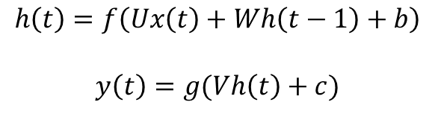





Recurrent Neural Network (RNN)
Remind (Lecture by Juhee Lee)
𝑓(𝑥)는 보통 tanh⁡(𝑥)를 사용한다.
어떤 𝑡에 대해서도 같은 𝑈, 𝑊, 𝑉, 𝑏, 𝑐를 사용해야 한다.
매 시간 마다의 예측 𝑦(𝑡)도 계산 가능
$$W$$
직관적인 표현
* 𝑥(𝑡) : 현재 입력 (자극)
* ℎ(𝑡-1) : 과거 기억
* ℎ(𝑡) : 현재 기억
$$x(t)$$
$$U$$
$$h(t)$$
$$V$$
$$y(t)$$
$$h\left(t\right)=f\left(Ux\left(t\right)+Wh\left(t−1\right)+b\right)$$
$$y\left(t\right)=g(Vh\left(t\right)+c)$$
Notes:
우리가 일반적으로 문제를 해결하는 방식

Slide 8



RNN: Graphical Description
$$x_{t}$$
Notes:
우리가 일반적으로 문제를 해결하는 방식

Slide 9



RNN: Graphical Description
$$h_{t−1}$$
$$x_{t}$$

Slide 10
RNN: Graphical Description
Element-wise
Summation
$$h_{t−1}$$
$$x_{t}$$

Slide 11



RNN: Graphical Description
$$h_{t}$$
Non-linear Activation
Element-wise
Summation
$$h_{t−1}$$
$$h_{t}$$
$$x_{t}$$
$$x_{t+1}$$

Slide 12
RNN: Graphical Description
$$h_{t}$$
Non-linear Activation
Element-wise
Summation
$$h_{t−1}$$
$$h_{t}$$
$$x_{t}$$
$$x_{t+1}$$

Slide 13

RNN: Graphical Description
$$h_{t}$$
$$h_{t+1}$$
Non-linear Activation
Non-linear Activation
Element-wise
Summation
$$h_{t−1}$$
$$h_{t}$$
$$x_{t}$$
$$x_{t+1}$$

Slide 14



RNN: Graphical Description
$$h_{t}$$
$$h_{t+1}$$
$$h_{t+2}$$
Non-linear Activation
Non-linear Activation
Non-linear Activation
Element-wise
Summation
$$h_{t−1}$$
$$h_{t}$$
$$h_{t+1}$$
$$x_{t}$$
$$x_{t+1}$$
$$x_{t+2}$$

Slide 15
RNN treating Sequential Tasks
예: 이미지 캡션
이미지→문장
예: 감정 분류
문장→호/불호
예: 기계번역
문장→문장
예: 비디오 캡션
비디오→문장
기본 NN

Slide 16











RNN treating Sequential Tasks
예시. 감정 분류 (문장 → 긍정/ 부정)
$$Y_{t+2}$$
$$h_{t}$$
$$h_{t+1}$$
$$h_{t+2}$$
Non-linear Activation
Non-linear Activation
Non-linear Activation
$$h_{t−1}$$
$$h_{t}$$
$$h_{t+1}$$
$$x_{t}$$
$$x_{t+1}$$
$$x_{t+2}$$

Slide 17



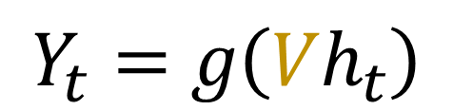

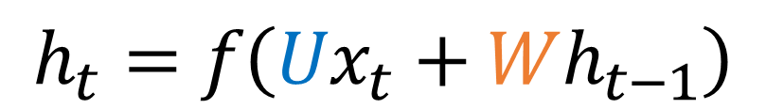

RNN: Mathematical Description
$$Y_{t}$$
V
Vanilla RNN
$$h_{t}=f\left(Ux_{t}+Wh_{t−1}\right)$$
$$h_{t}$$
tanh
현재입력
과거기억
Non-linear Activation
$$Y_{t}=g\left(Vh_{t}\right)$$
W
U
$$g\left(x\right)=x$$
$$h_{t−1}$$
$$x_{t}$$

Slide 18
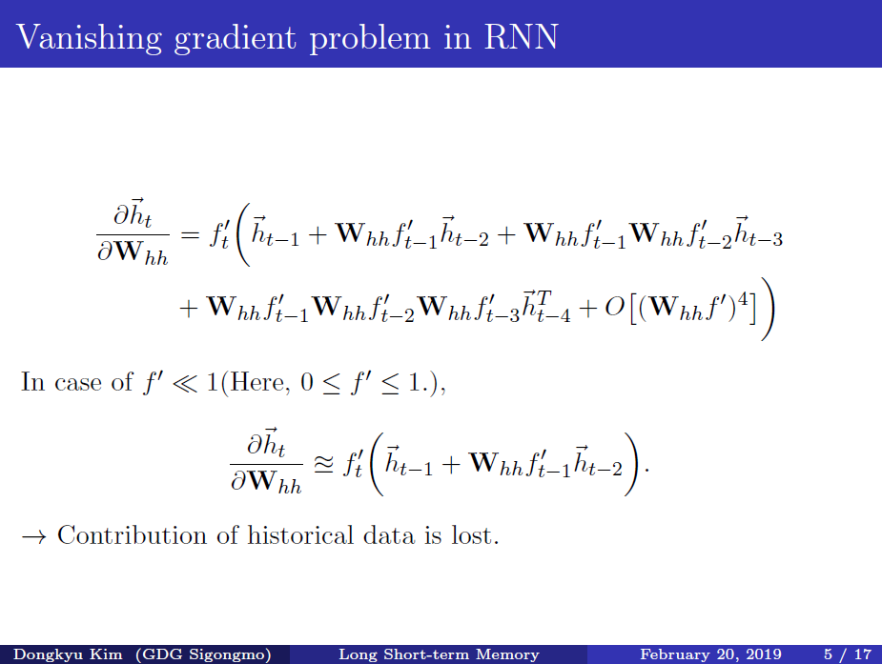
RNN: Vanishing Gradient Problem
Remind (Lecture by Dongkyu Kim)

Slide 19

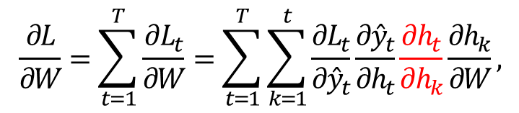


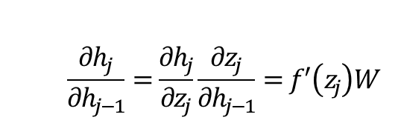
RNN: Vanishing Gradient Problem
손실함수 (Loss Function) 𝐿 에 대하여,
활성함수 tanh의 미분값은 0~1 사이 범위를 가지므로, 이들을 계속 곱하면 점점 0으로 수렴
→ 최근의 은닉값(기억)을 이용한 계산만 가능, 오래된 과거의 은닉값(기억)은 사용을 못한다
$$\frac{∂L}{∂W}=\sum_{t=1}^{T}{\frac{∂L_{t}}{∂W}}=\sum_{t=1}^{T}{\sum_{k=1}^{t}{\frac{∂L_{t}}{∂{\hat{y}}_{t}}\frac{∂{\hat{y}}_{t}}{∂h_{t}}\frac{∂h_{t}}{∂h_{k}}\frac{∂h_{k}}{∂W}}},$$
Vanilla RNN 표현식
$$z_{t}=Ux_{t}+Wh_{t−1}$$
$$\frac{∂h_{t}}{∂h_{k}}=\prod_{j=k+1}^{t}{\frac{∂h_{j}}{∂h_{j−1}}=}\prod_{j=k+1}^{t}{f^{′}\left(z_{j}\right)W}$$
$$h_{t}=f\left(Ux_{t}+Wh_{t−1}\right)=f(z_{t})$$
$$\frac{∂h_{j}}{∂h_{j−1}}=\frac{∂h_{j}}{∂z_{j}}\frac{∂z_{j}}{∂h_{j−1}}=f^{′}\left(z_{j}\right)W$$
(일반적으로) tanh의 미분값

Slide 20
Vanishing Gradient 해결책
Rectified Linear Unit (ReLU)
Activation function으로서 tanh 대신 ReLU를 사용하기 (ReLU: CNN의 발전으로 vanishing gradient 문제를 풀기 위해 개발된 미분 값이 1인 활성 함수)
Gated Recurrent Unit (GRU)
Vanilla RNN 의 Vanishing gradient problem 을 해결한 관점에서 소개
LSTM과 비교 관점에서 소개

Slide 21
RNN with ReLU

Slide 22
RNN with ReLU
Remind (Lecture by Dongkyu Kim)

Slide 23
RNN with ReLU
Remind (Lecture by Dongkyu Kim)
만약 ReLU 를 쓴다면
활성함수 미분값 = 1
1
1
1
1
1
1
1
1

Slide 24
RNN with ReLU
Remind (Lecture by Dongkyu Kim)
Weight 행렬 값이 매우 중요하다 (Exploding Gradient)
만약 ReLU 를 쓴다면
활성함수 미분값 = 1
1
1
1
1
1
1
1
1

Slide 25
RNN with ReLU
Remind (Lecture by Dongkyu Kim)
Weight 행렬 값이 매우 중요하다 (Exploding Gradient)
기존 논문에서도 RNN 에 ReLU를 쓰려면 (1) Weight 초기화와 (2) 아주 작은 Learning rate가 중요하다고 발표되었다 [Le, Q. V., Jaitly, N., & Hinton, G. E. (2015). arXiv:1504.00941.]
만약 ReLU 를 쓴다면
활성함수 미분값 = 1
1
1
1
1
1
1
1
1

Slide 26
Gated Recurrent Unit (GRU)

Slide 27
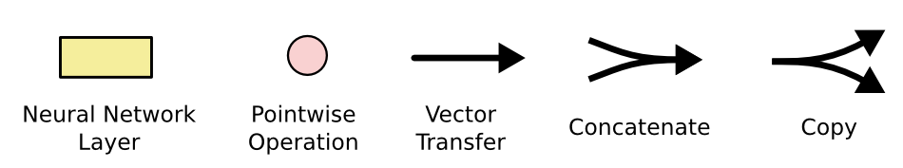
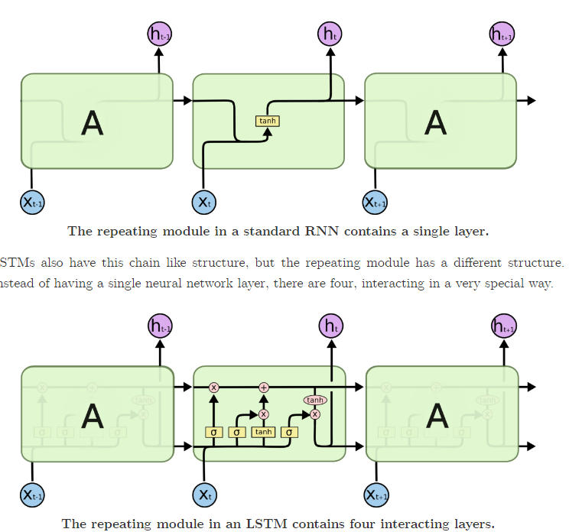
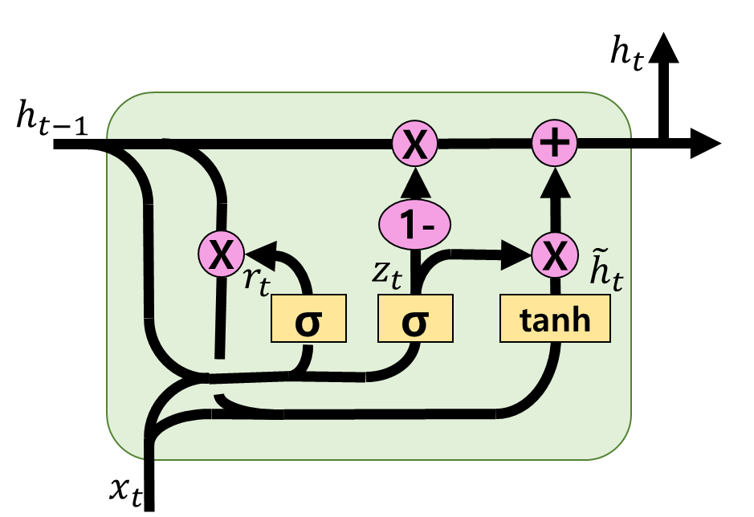

Gated Recurrent Unit (GRU)
$$h_{t−1}$$
Vanilla RNN
GRU

Slide 28



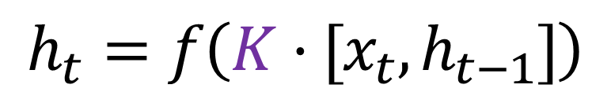
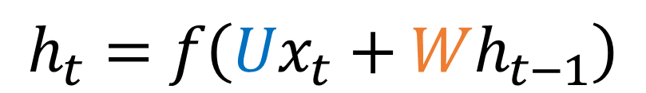
수식 표현 방법 정리
$$h_{t}$$
$$h_{t}$$
Non-linear Activation
Non-linear Activation
W
U
K =
[U,
W]
$$h_{t−1}$$
$$x_{t}$$
$$x_{t}$$
$$h_{t−1}$$
$$h_{t}=f\left(Ux_{t}+Wh_{t−1}\right)$$
$$h_{t}=f\left(K·[x_{t}, h_{t−1}]\right)$$
(M x N)
(N x 1)
(M x M)
(M x 1)
(M x (N+M))
((N+M) x 1)

Slide 29




GRU: Details
Update gate 갱신 비율
현재 기억을 만들기 위한 과거 기억과 현재 입력의 비율 (균형)
$$h_{t−1}$$
$$z_{t}$$
σ
과거
기억
현재
입력
$$x_{t}$$

Slide 30




GRU: Details
Reset gate 재조정 비율
현재 기억 후보자를 만들기 위해 과거 기억을 재조정하는 비율
$$h_{t−1}$$
$$r_{t}$$
σ
과거
기억
현재
입력
$$x_{t}$$

Slide 31





GRU: Details
Memory Candidate 현재 기억 후보
현재 기억의 후보를 만들기 위해 현재 입력과 재조정(reset)된 과거 기억 조합
$$h_{t−1}$$
X
$${\tilde{h}}_{t}$$
$$r_{t}$$
tanh
재조정
비율
과거
기억
현재
입력
$$x_{t}$$
$r_{t}=0$ : 과거 기억을 reset (지우고), 현재 입력(자극) 위주로 현재 기억 후보 만들기
$r_{t}=1$ : 과거 기억을 기준으로, 현재 입력(자극)을 조합하여 현재 기억 후보 만들기

Slide 32

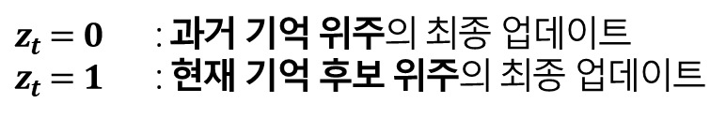




GRU: Details
Final Memory 현재 기억
갱신 비율(update)에 따른 과거의 기억과 현재 기억 후보의 조합
$$h_{t}$$
$$h_{t−1}$$
+
X
1-
$$z_{t}$$
X
$${\tilde{h}}_{t}$$
갱신
비율
과거
기억
갱신
비율
현재
기억
후보
$z_{t}=0$ : 과거 기억 위주의 최종 업데이트
$z_{t}=1$ : 현재 기억 후보 위주의 최종 업데이트

Slide 33
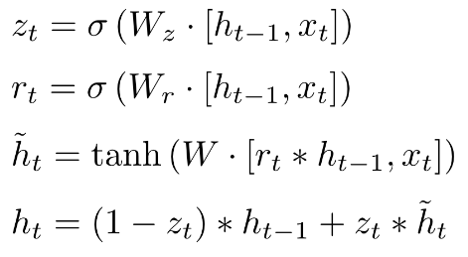
GRU: Details
Update gate
Reset gate
Memory Candidate
Final Memory

Slide 34


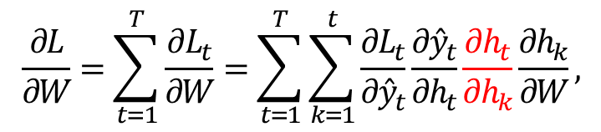

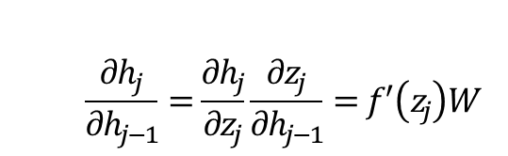

GRU vs. Vanishing Gradient 문제
GRU는 어떻게 Vanishing Gradient 문제를 해결하는가?
손실함수 (Loss Function) 𝐿 에 대하여,
[Remind] Vanilla RNN의 경우
$$\frac{∂h_{t}}{∂h_{k}}=\prod_{j=k+1}^{t}{\frac{∂h_{j}}{∂h_{j−1}}}$$
$$\frac{∂L}{∂W}=\sum_{t=1}^{T}{\frac{∂L_{t}}{∂W}}=\sum_{t=1}^{T}{\sum_{k=1}^{t}{\frac{∂L_{t}}{∂{\hat{y}}_{t}}\frac{∂{\hat{y}}_{t}}{∂h_{t}}\frac{∂h_{t}}{∂h_{k}}\frac{∂h_{k}}{∂W}}},$$
$$\frac{∂h_{t}}{∂h_{k}}=\prod_{j=k+1}^{t}{\frac{∂h_{j}}{∂h_{j−1}}=}\prod_{j=k+1}^{t}{f^{′}\left(z_{j}\right)W}$$
Vanilla RNN 표현식
$$z_{t}=Ux_{t}+Wh_{t−1}$$
$$h_{t}=f\left(Ux_{t}+Wh_{t−1}\right)=f(z_{t})$$
$$\frac{∂h_{j}}{∂h_{j−1}}=\frac{∂h_{j}}{∂z_{j}}\frac{∂z_{j}}{∂h_{j−1}}=f^{′}\left(z_{j}\right)W$$

Slide 35

GRU vs. Vanishing Gradient 문제
GRU는 어떻게 Vanishing Gradient 문제를 해결하는가?
손실함수 (Loss Function) 𝐿 에 대하여,
GRU 의 경우
$$\frac{∂h_{t}}{∂h_{k}}=\prod_{j=k+1}^{t}{\frac{∂h_{j}}{∂h_{j−1}}}$$
$$\frac{∂L}{∂W}=\sum_{t=1}^{T}{\frac{∂L_{t}}{∂W}}=\sum_{t=1}^{T}{\sum_{k=1}^{t}{\frac{∂L_{t}}{∂{\hat{y}}_{t}}\frac{∂{\hat{y}}_{t}}{∂h_{t}}\frac{∂h_{t}}{∂h_{k}}\frac{∂h_{k}}{∂W}}},$$
$$\frac{∂h_{j}}{∂h_{j−1}}=(1−z_{j}) +(z_{j})\frac{∂\tilde{h_{j}}}{∂h_{j−1}}$$
GRU 표현식

Slide 36

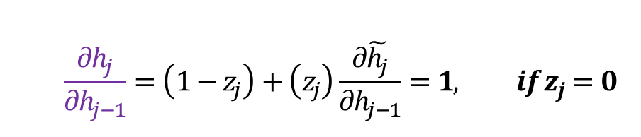
GRU vs. Vanishing Gradient 문제
GRU는 어떻게 Vanishing Gradient 문제를 해결하는가?
손실함수 (Loss Function) 𝐿 에 대하여,
GRU 의 경우
$$\frac{∂h_{t}}{∂h_{k}}=\prod_{j=k+1}^{t}{\frac{∂h_{j}}{∂h_{j−1}}}$$
$$\frac{∂L}{∂W}=\sum_{t=1}^{T}{\frac{∂L_{t}}{∂W}}=\sum_{t=1}^{T}{\sum_{k=1}^{t}{\frac{∂L_{t}}{∂{\hat{y}}_{t}}\frac{∂{\hat{y}}_{t}}{∂h_{t}}\frac{∂h_{t}}{∂h_{k}}\frac{∂h_{k}}{∂W}}},$$
$$\frac{∂h_{j}}{∂h_{j−1}}=(1−z_{j}) +(z_{j})\frac{∂\tilde{h_{j}}}{∂h_{j−1}}$$
GRU 표현식
$$\frac{∂h_{j}}{∂h_{j−1}}=\left(1−z_{j}\right)+\left(z_{j}\right)\frac{∂\tilde{h_{j}}}{∂h_{j−1}}=1, if z_{j}=0$$

Slide 37

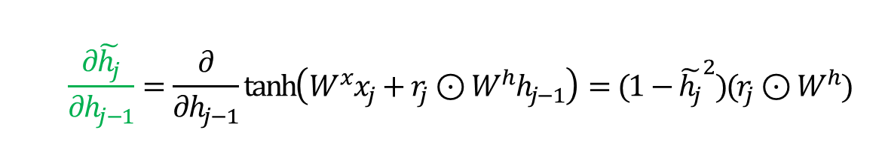
GRU vs. Vanishing Gradient 문제
GRU는 어떻게 Vanishing Gradient 문제를 해결하는가?
손실함수 (Loss Function) 𝐿 에 대하여,
GRU 의 경우
$$\frac{∂h_{t}}{∂h_{k}}=\prod_{j=k+1}^{t}{\frac{∂h_{j}}{∂h_{j−1}}}$$
$$\frac{∂L}{∂W}=\sum_{t=1}^{T}{\frac{∂L_{t}}{∂W}}=\sum_{t=1}^{T}{\sum_{k=1}^{t}{\frac{∂L_{t}}{∂{\hat{y}}_{t}}\frac{∂{\hat{y}}_{t}}{∂h_{t}}\frac{∂h_{t}}{∂h_{k}}\frac{∂h_{k}}{∂W}}},$$
$$\frac{∂h_{j}}{∂h_{j−1}}=(1−z_{j}) +(z_{j})\frac{∂\tilde{h_{j}}}{∂h_{j−1}}$$
GRU 표현식
$$\frac{∂\tilde{h_{j}}}{∂h_{j−1}}=\frac{∂}{∂h_{j−1}}\tanh\left(W^{x}x_{j}+r_{j}⊙W^{h}h_{j−1}\right)=(1−{\tilde{h_{j}}}^{2})(r_{j}⊙W^{h})$$

Slide 38
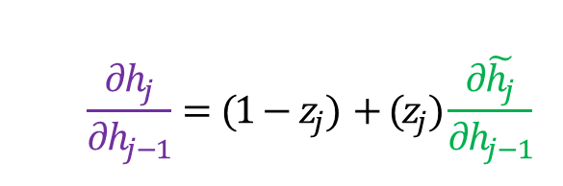

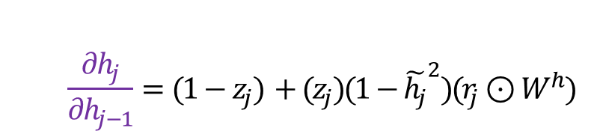

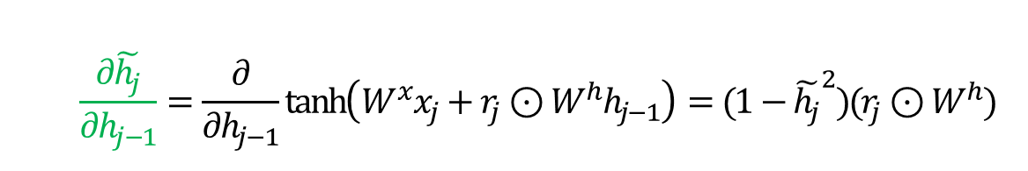
GRU vs. Vanishing Gradient 문제
GRU vs. Vanishing Gradient 정리
손실함수 (Loss Function) 𝐿 에 대하여,
GRU 표현식
$$\frac{∂h_{t}}{∂h_{k}}=\prod_{j=k+1}^{t}{\frac{∂h_{j}}{∂h_{j−1}}}$$
$$\frac{∂L}{∂W}=\sum_{t=1}^{T}{\frac{∂L_{t}}{∂W}}=\sum_{t=1}^{T}{\sum_{k=1}^{t}{\frac{∂L_{t}}{∂{\hat{y}}_{t}}\frac{∂{\hat{y}}_{t}}{∂h_{t}}\frac{∂h_{t}}{∂h_{k}}\frac{∂h_{k}}{∂W}}},$$
$$\frac{∂h_{j}}{∂h_{j−1}}=(1−z_{j}) +(z_{j})\frac{∂\tilde{h_{j}}}{∂h_{j−1}}$$
$$\frac{∂\tilde{h_{j}}}{∂h_{j−1}}=\frac{∂}{∂h_{j−1}}\tanh\left(W^{x}x_{j}+r_{j}⊙W^{h}h_{j−1}\right)=(1−{\tilde{h_{j}}}^{2})(r_{j}⊙W^{h})$$
$$\frac{∂h_{j}}{∂h_{j−1}}=(1−z_{j}) +(z_{j})(1−{\tilde{h_{j}}}^{2})(r_{j}⊙W^{h})$$
$=1, if z_{j}=0$ (현재 기억 후보를 갱신하는 update 비율 0, 과거 기억이 중요하다)
$={1−z}_{j}, if r_{j}=0$ (과거 기억 재조정 reset 0, 현재 입력 위주의 현재 기억 후보)

Slide 39
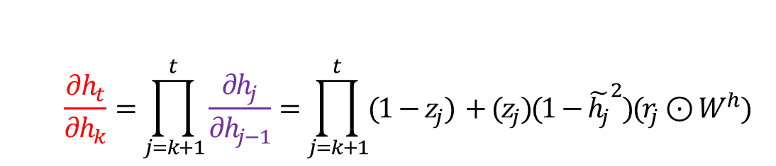
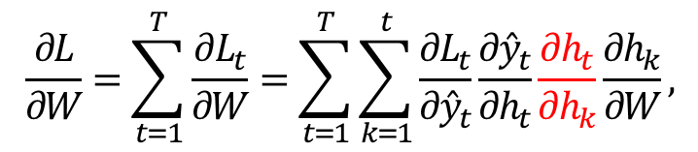

GRU vs. Vanishing Gradient 문제
GRU vs. Vanishing Gradient 정리
손실함수 (Loss Function) 𝐿 에 대하여,
$$\frac{∂h_{t}}{∂h_{k}}=\prod_{j=k+1}^{t}{\frac{∂h_{j}}{∂h_{j−1}}}=\prod_{j=k+1}^{t}{(1−z_{j}) +(z_{j})(1−{\tilde{h_{j}}}^{2})(r_{j}⊙W^{h})}$$
$$\frac{∂L}{∂W}=\sum_{t=1}^{T}{\frac{∂L_{t}}{∂W}}=\sum_{t=1}^{T}{\sum_{k=1}^{t}{\frac{∂L_{t}}{∂{\hat{y}}_{t}}\frac{∂{\hat{y}}_{t}}{∂h_{t}}\frac{∂h_{t}}{∂h_{k}}\frac{∂h_{k}}{∂W}}},$$
$$\frac{∂L}{∂W}=$$
+
+
+
+
+ …
과거의 기억이 필요한가/아닌가에 따라 Vanishing Gradient가 문제일수도/ 아닐 수도 있다

Slide 40

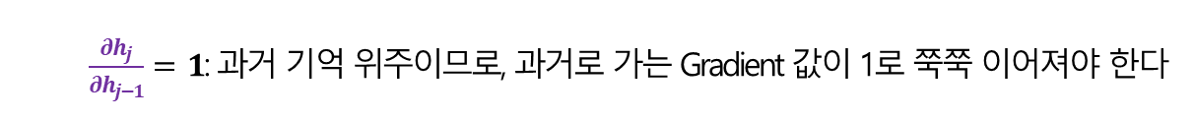

GRU vs. Vanishing Gradient 문제
GRU vs. Vanishing Gradient 정리
손실함수 (Loss Function) 𝐿 에 대하여,
$$\frac{∂h_{t}}{∂h_{k}}=\prod_{j=k+1}^{t}{\frac{∂h_{j}}{∂h_{j−1}}}=\prod_{j=k+1}^{t}{(1−z_{j}) +(z_{j})(1−{\tilde{h_{j}}}^{2})(r_{j}⊙W^{h})}$$
$$\frac{∂L}{∂W}=\sum_{t=1}^{T}{\frac{∂L_{t}}{∂W}}=\sum_{t=1}^{T}{\sum_{k=1}^{t}{\frac{∂L_{t}}{∂{\hat{y}}_{t}}\frac{∂{\hat{y}}_{t}}{∂h_{t}}\frac{∂h_{t}}{∂h_{k}}\frac{∂h_{k}}{∂W}}},$$
$$\frac{∂L}{∂W}=$$
+
+
+
+
+ …
과거의 기억이 필요한가/아닌가에 따라 Vanishing Gradient가 문제일수도/ 아닐 수도 있다
$z_{t}=0$ : 과거 기억 위주의 최종 업데이트
$\frac{∂h_{j}}{∂h_{j−1}}= 1$: 과거 기억 위주이므로, 과거로 가는 Gradient 값이 1로 쭉쭉 이어져야 한다
$z_{t}=1$ : 현재 기억 후보 위주의 최종 업데이트
$\frac{∂h_{j}}{∂h_{j−1}}= (1−{\tilde{h_{j}}}^{2})(r_{j}⊙W^{h})$: 현재 기억 위주이므로, 과거로 가는 Gradient 값은 작아져도 괜찮다

Slide 41
GRU vs. Vanishing Gradient 문제
GRU vs. Vanishing Gradient 정리
손실함수 (Loss Function) 𝐿 에 대하여,
$$\frac{∂h_{t}}{∂h_{k}}=\prod_{j=k+1}^{t}{\frac{∂h_{j}}{∂h_{j−1}}}=\prod_{j=k+1}^{t}{(1−z_{j}) +(z_{j})(1−{\tilde{h_{j}}}^{2})(r_{j}⊙W^{h})}$$
$$\frac{∂L}{∂W}=\sum_{t=1}^{T}{\frac{∂L_{t}}{∂W}}=\sum_{t=1}^{T}{\sum_{k=1}^{t}{\frac{∂L_{t}}{∂{\hat{y}}_{t}}\frac{∂{\hat{y}}_{t}}{∂h_{t}}\frac{∂h_{t}}{∂h_{k}}\frac{∂h_{k}}{∂W}}},$$
$$\frac{∂L}{∂W}=$$
+
+
+
+
+ …
과거의 기억이 필요한가/아닌가에 따라 Vanishing Gradient가 문제일수도/ 아닐 수도 있다
$r_{t}=0$ : 과거 기억을 reset (지우고), 현재 입력(자극) 위주로 현재 기억 후보 만들기
$\frac{∂h_{j}}{∂h_{j−1}}=(1−z_{j})$: 작은 값을 갖더라도 reasonable 하다 (현재 기억 후보 위주로 갈테니까)
$r_{t}=1$ : 과거 기억을 기준으로, 현재 입력(자극)을 조합하여 현재 기억 후보 만들기
$\frac{∂h_{j}}{∂h_{j−1}}=(1−z_{j})+(z_{j})(1−{\tilde{h_{j}}}^{2})(W^{h})$: 상황에 따라 다르지만, 결국은 update gate 값에 달려있다

Slide 42
GRU vs. LSTM

Slide 43
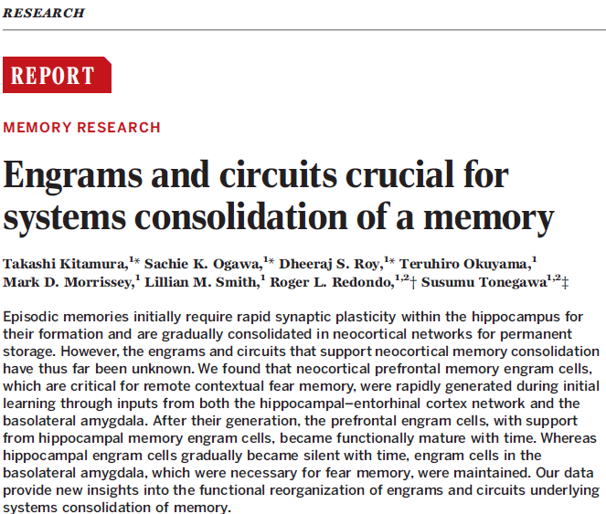
Long Short-Term Memory (LSTM)
Science 2017 갑분싸
쥐 전기자극 실험
바로 실험을 되풀이하는 짧은 시간 내에 기억을 떠올릴 때는 해마 쪽 신경세포가 활발 → Hidden state in LSTM…?
2주 후 체험을 반복 할때는 (오래된 기억을 떠올릴때) 대뇌피질 신경세포가 활발 → Cell state in LSTM…?

Slide 44
Long Short-Term Memory (LSTM)
Remind

Slide 45
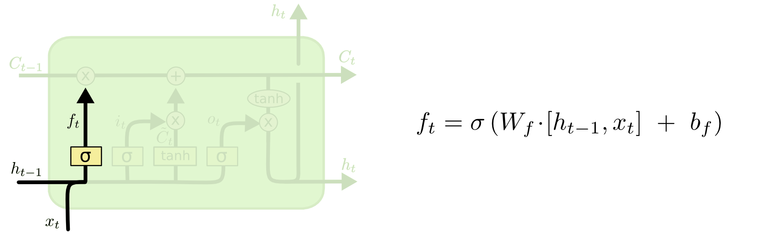
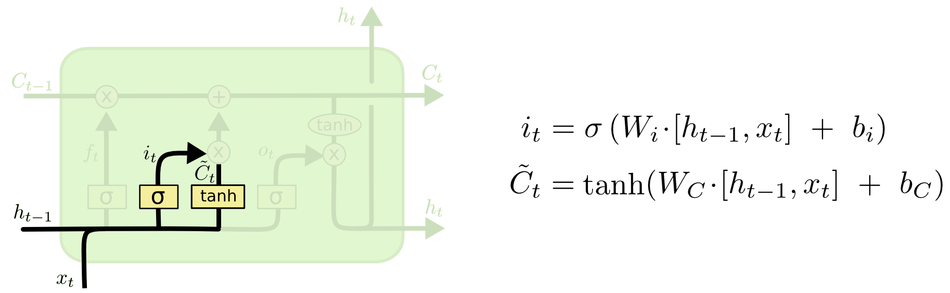
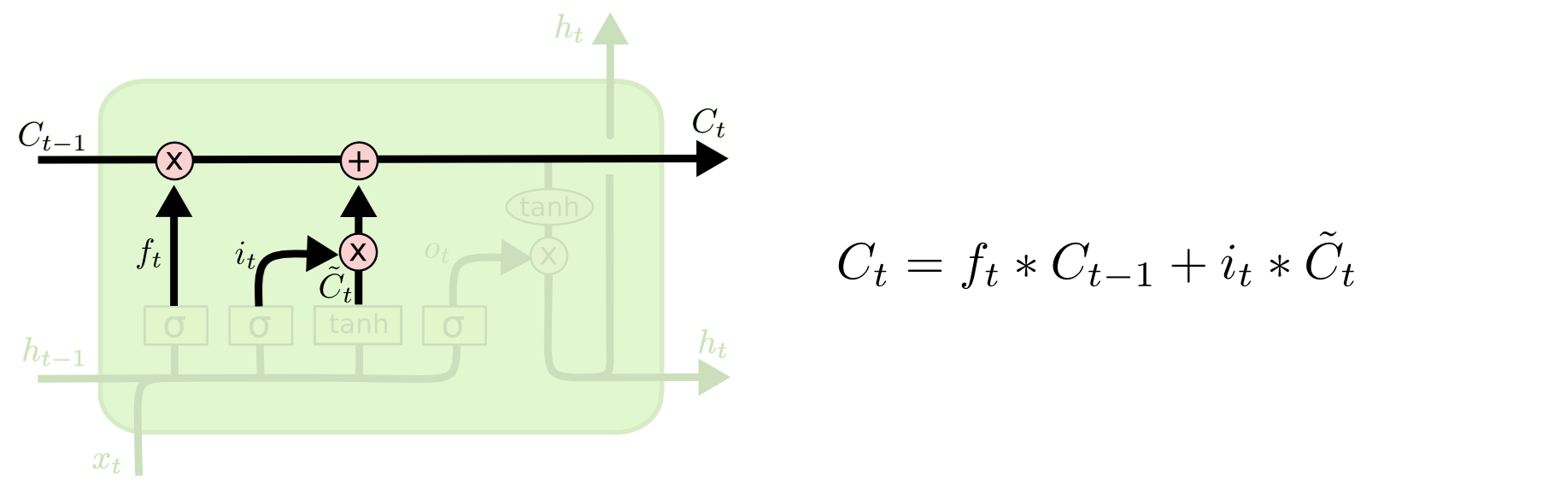
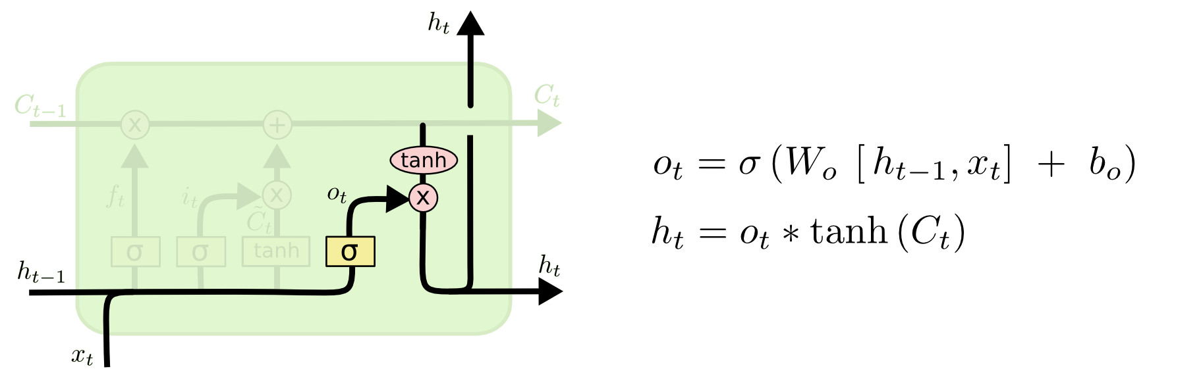
Long Short-Term Memory (LSTM)
Remind
Forget Gate
Input Gate
Update (cell state)
Output Gate (hidden state)

Slide 46

LSTM vs. GRU

Slide 47

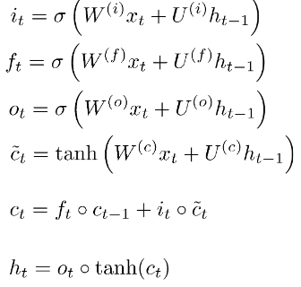
LSTM vs. GRU
LSTM
Cell state 로부터, 현재 cell (장기기억) 후보를 계산
GRU
Cell state 없음 → 메모리를 따로 저장하는 개념이 아니다.
현재 기억 후보를 계산

Slide 48
LSTM vs. GRU
LSTM
Forget/ Input gate 따로 존재
과거장기기억과 현재장기기억 후보 조합
둘 다 1일 수도…!
GRU
Update gate 로 과거기억과 현재기억후보 조합
어느 한쪽 비율이 크다면, 다른쪽 비율은 작아진다

Slide 49
LSTM vs. GRU
LSTM
(개인적으로) 뇌 구조에 더 흡사한 모델이라 생각
파라미터가 많다
GRU
계산 파라미터의 수가 적어서 학습 속도 빠른데, LSTM과 비슷한 수준의 성능을 보여준다

Slide 50
Vanishing Gradient 피하기

Slide 51
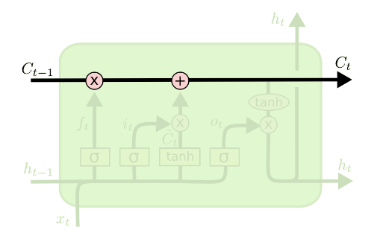


Vanishing Gradient 피하기
$$h_{t}$$
$$h_{t−1}$$
+
X

Slide 52
Thank you

